Slide 1

PAST SIMPLE
( Простое прошедшее время)

Slide 2


Употребление Past Simple
Past Simple употребляется для выражения действий, которые имели место в прошлом. На время, когда происходило действие указывают следующие слова и выражения :
yesterday – вчера
last week – на прошлой неделе
last month – в прошлом месяце
last year – в прошлом году
ago – назад
in March – в марте
in 2001

Slide 3
Образование Past Simple
Past Simple образуется двумя способами :
Правильные глаголы образуют форму прошедшего времени путём прибавления – ed к основе глагола.
Play – played
Пример:
They finished their work yesterday .
Они закончили свою работу вчера.
Для образования прошедшего времени с неправильными глаголами берётся вторая форма из таблицы неправильных глаголов (go – went - gone).
Пример:
Yesterday Olga went to the booking office and bought two tickets.
Вчера Ольга ходила в билетную кассу и взяла два билета.

Slide 4
Правила написания правильных глаголов
Если глагол в неопределённой форме имеет окончание – е – на конце, то в прошедшем времени прибавляется окончание – d –
Например: Love – loved
Если глагол оканчивается на ударный закрытый слог, то в прошедшем времени удваивается конечная согласная и прибавляется окончание – ed –
Например: Stop – stopped Но: clean – cleaned
open – opened
Если глагол оканчивается на – 1, то она удваивается, независимо от того, какой слог является ударным
Например: Travel – travelled

Slide 5
Правила написания правильных глаголов
1)Если глагол имеет букву - у – на конце и перед – у – стоит согласная, то – у меняется на - i – прибавляется окончание – ed -
Например: Copy – copied
2) Если перед – у – стоит гласная, то глагол остаётся без изменения и прибавляется – ed –
Например: Play – played

Slide 6
Правила чтения правильных глаголов
1. Если глагол оканчивается на глухой согласный, то – ed читается [ t ]
Stop – stopped
2. Если глагол оканчивается на звонкий согласный и гласный, то – ed читается [ d ]
Answer – answered
3. Если глагол оканчивается на – t или - d, то - ed читается [ id ]
Collect – collected

Slide 7
Вопросительная форма
Past Simple

Slide 8

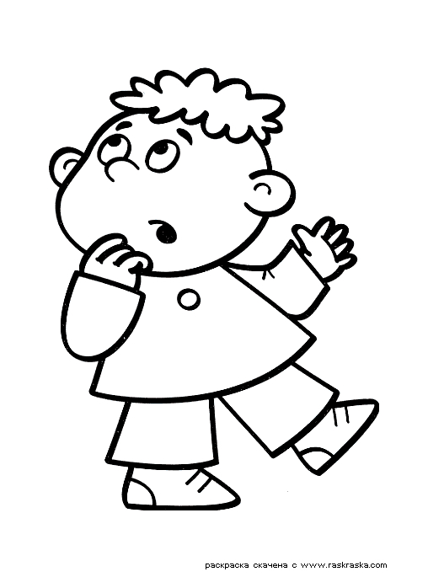
Общий вопрос

Slide 9
Общий вопрос образуется при помощи вспомогательного глагола did, который ставится перед подлежащим, далее идёт прямой порядок слов (подлежащее, сказуемое, второстепенные члены предложения).
На данный вопрос требуется краткий ответ : Yes, I did / No, I didn’t.
Пример
I watched TV yesterday. –
Я смотрел телевизор вчера.
Did I watch TV yesterday? ( общий вопрос )

Slide 10
Если в предложении присутствует did, то глагол - сказуемое употребляется в первой форме;
(если глагол правильный, то отбрасывается окончание – ed; watched – watch;
если неправильный – берётся 1 – я форма went -go)

Slide 11

Специальные вопросы

Slide 12
Специальный вопрос начинается с вопросительных местоимений, далее идёт вспомогательный глагол did, и прямой порядок слов(подлежащее, сказуемое, второстепенные члены предложения).

Slide 13
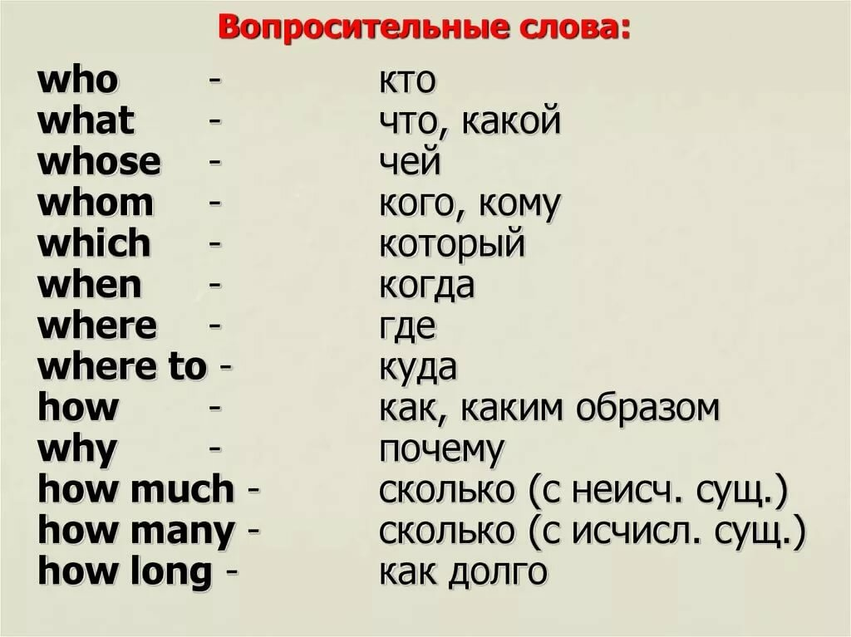

Slide 14
What did I watch yesterday?- Что я смотрел вчера?
When did I watch TV? – Когда я смотрел телевизор?
What did I do yesterday? – Что я делал вчера?
I watched TV yesterday.

Slide 15
Исключением из данного правила является вопрос к подлежащему. Вопрос к подлежащему не требует вспомогательного глагола, а глагол – сказуемое в данном вопросе всегда стоит в форме прошедшего времени:
с окончанием ed
(если выражено правильным
глаголом)
или во второй форме
(если выражено неправильным
глаголом)

Slide 16
Вопрос к подлежащему
Who watched TV yesterday? –
Кто смотрел телевизор вчера?

Slide 17

Самостоятельная работа

